Slide 1
Употребление суффикса глагола 过 例：我去过中国。/ 我吃过两次烤鸭。）

Slide 3
Прошедшее неопределенное время образуется при помощи суффикса 过 guò – эта форма обозначает действие, происходившее в прошлом в неопределенное время. Например: 我学过汉语 – wǒ xué guò hànyǔ - Мне приходилось учить китайский язык (оттенок неопределенного прошедшего времени) 我去过那家商店 – wǒ qù guò nà jiā shāng diàn - Я бывал в том магазине

Slide 4
Отрицание образуется с помощью 没 и 没有, 过 сохраняется. 我没到过香港 – wǒ méi dào guò xiāng gǎng - Я не бывал в Гонконге Вопросительная форма также образуется с помощью 没有, а 没有 ставится в конце предложения, 过 сохраняется. 你到过香港没有? – nǐ dào guò Xiānggǎng méi yǒu? - Ты бывал в Гонконге?

Slide 5
Придумайте предложение для каждой структуры: Подлежащее + Сказуемое + 过 + Дополнение Субъект + Глагол + 过 + Объект Подлежащее + 没 + Сказуемое + 过 + Дополнение Субъект + 没 + Глагол + 过 + Объект

Slide 6
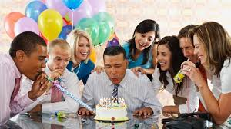
Опишите картинки, используя структуру 过

